Slide 1
初步掌握PQArt

Slide 2
概述
通过搭建一个基本的写字工作站，并添加轨迹，最后后置代码。来初步掌握PQArt离线编程软件的一般操作流程。

Slide 3
目的
1 了解离线编程总体工作流程
2 场景搭建时的模型简化办法
3 了解各种校准方法
4 了解四种不同的轨迹点
5 了解多种轨迹添加方式
6 了解多种轨迹编辑方式
7 仿真时需要注意事项
8 后置时注意事项
9 上机运行注意事项。

Slide 4
软件总体工作流程

Slide 5
总体工作流程
PQArt离线仿真编程软件的操作流程：
场景
搭建
校准
轨迹添加
编译仿真
后置
真机运行

Slide 6
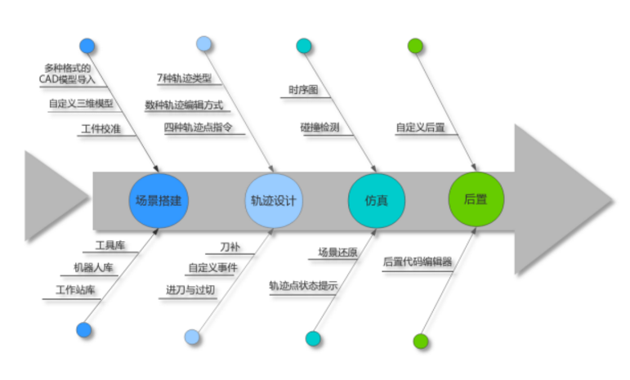
鱼骨图

Slide 7
场景模型简化秘籍

Slide 8
场景简化
离线仿真，主要关注的是轨迹和机器人运动。一些模型、特别是一些作为场景衬托的模型太大，
会影响后续的文件操作时的性能，最好导入PQArt（原RobotArt）前，最好先简化一下，
把一些没有用处的零部件、特征等进行删除处理。
1、标准件，删除（螺丝螺母、轴承、齿轮)
2、三角化的零部件，重绘
3、复杂含大量孔洞的文件，重绘、或删除孔洞
4、型材、导轨等，截面重绘
5、其他隐藏的、内部的装饰件，直接删除
6、传感器不要删掉，要单列出来，但传感器模型，可以简化。
办法

Slide 9
模型获取
四个主要的模型下载网站：
http://www.sanweimoxing.com/ 开拨网 （国内）
https://www.mfcad.com/ 沐风网 （国内）
http://www.grabcad.com/ （国外免费）
http://www.cgtrader.com/ （国外收费）

Slide 10
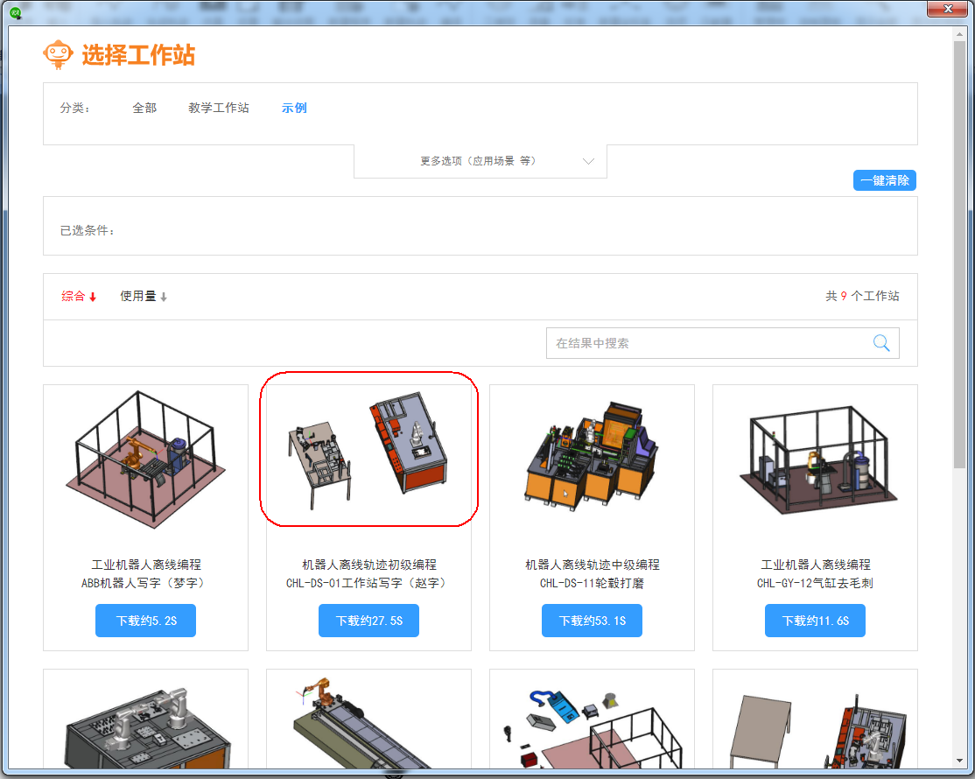
PQArt内场景搭建办法
2.1 场景文件的导入：
输入
机器人库、工具库、设备库等导入
2.2 文字：
输入
设备库导入
草图：文字绘制、无轨迹抓取（绑定）

Slide 11
了解多种工件校准方法

Slide 12
工件校准
重温PQArt离线仿真编程软件的操作流程：
场景
搭建
校准
轨迹添加
编译仿真
后置
真机运行
设计环境
真实环境
校准是连接设计环境和真实环境的桥梁

Slide 13
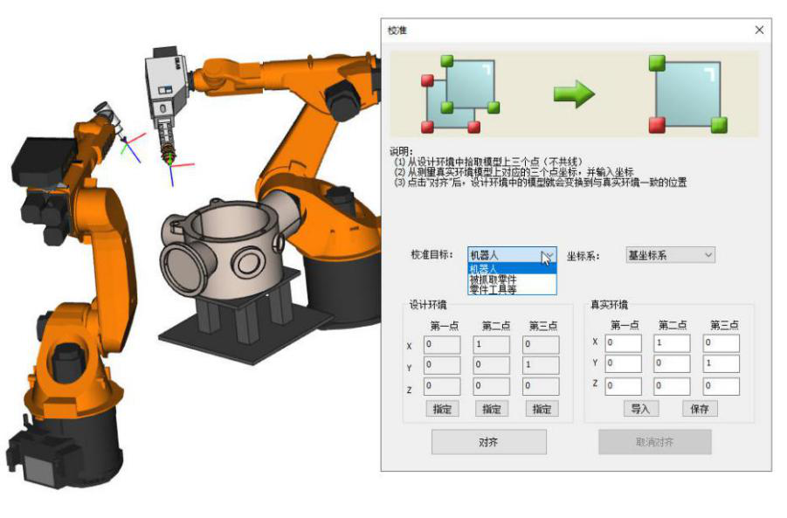
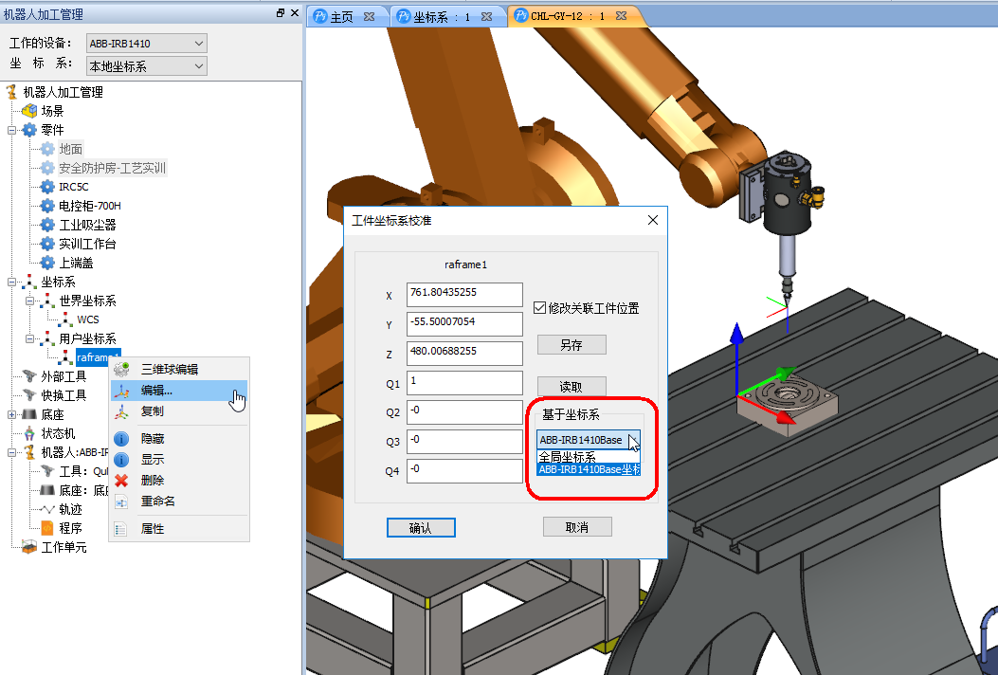
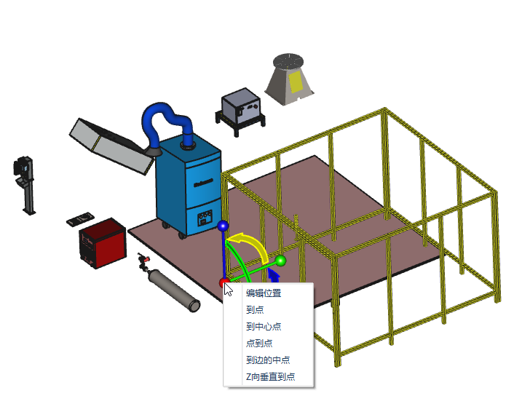
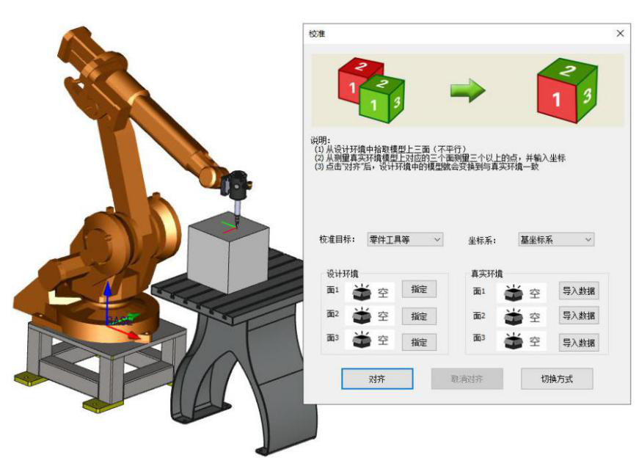
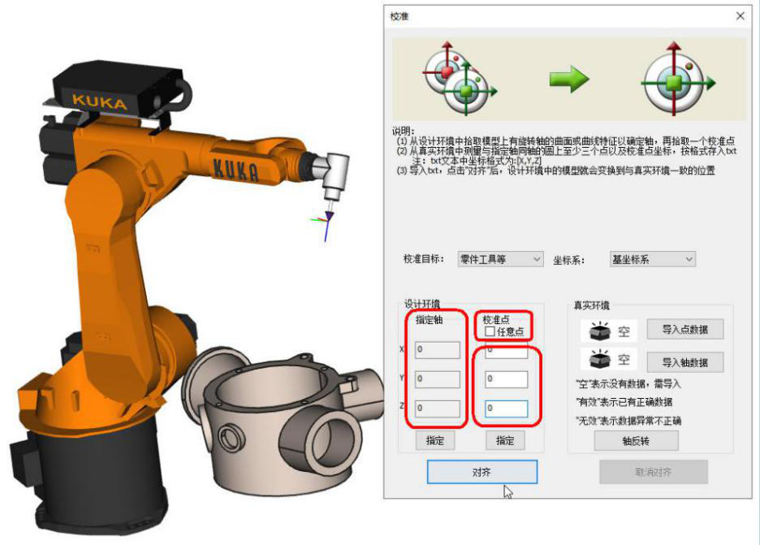
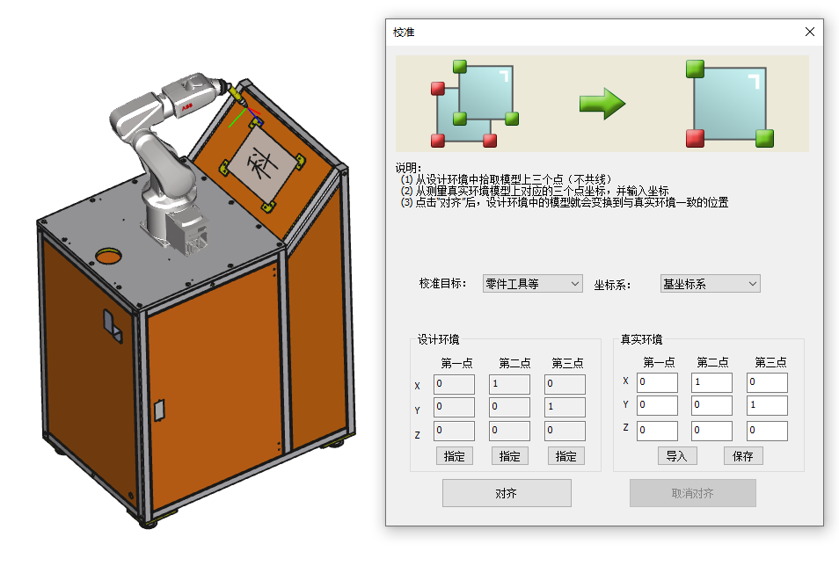
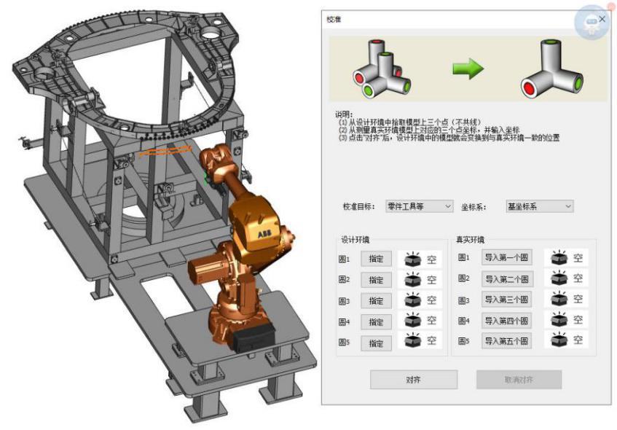
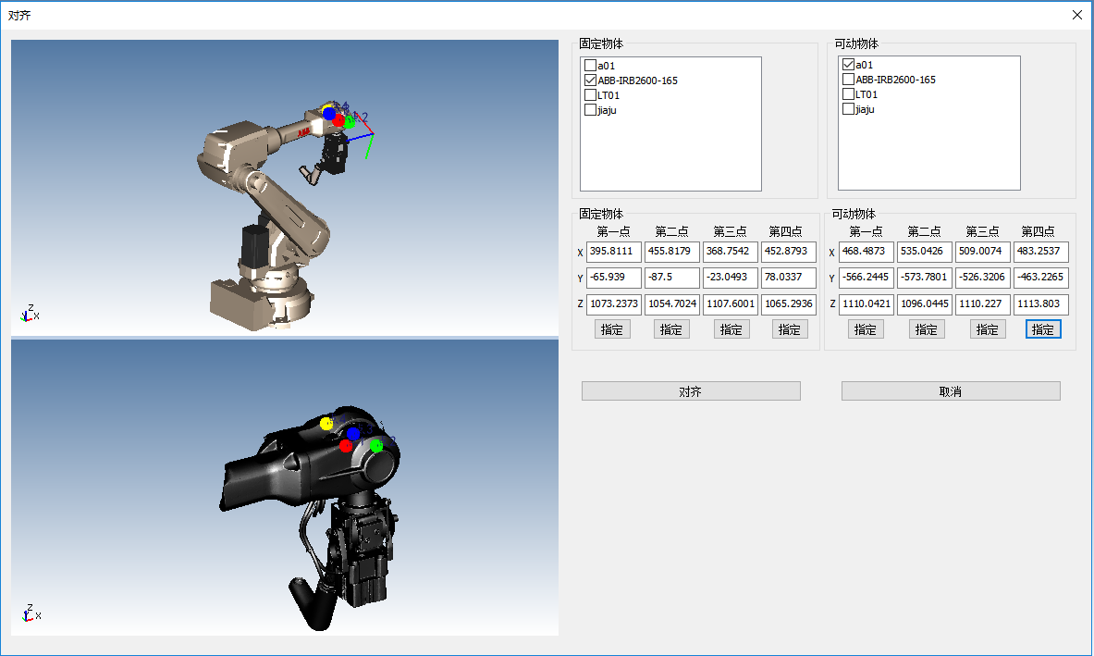
工件校准
三维球校准
三点校准
多点校准
点轴校准
三面校准
点云校准
坐标系校准
校准机器人

Slide 14
了解四种不同的轨迹点

Slide 15
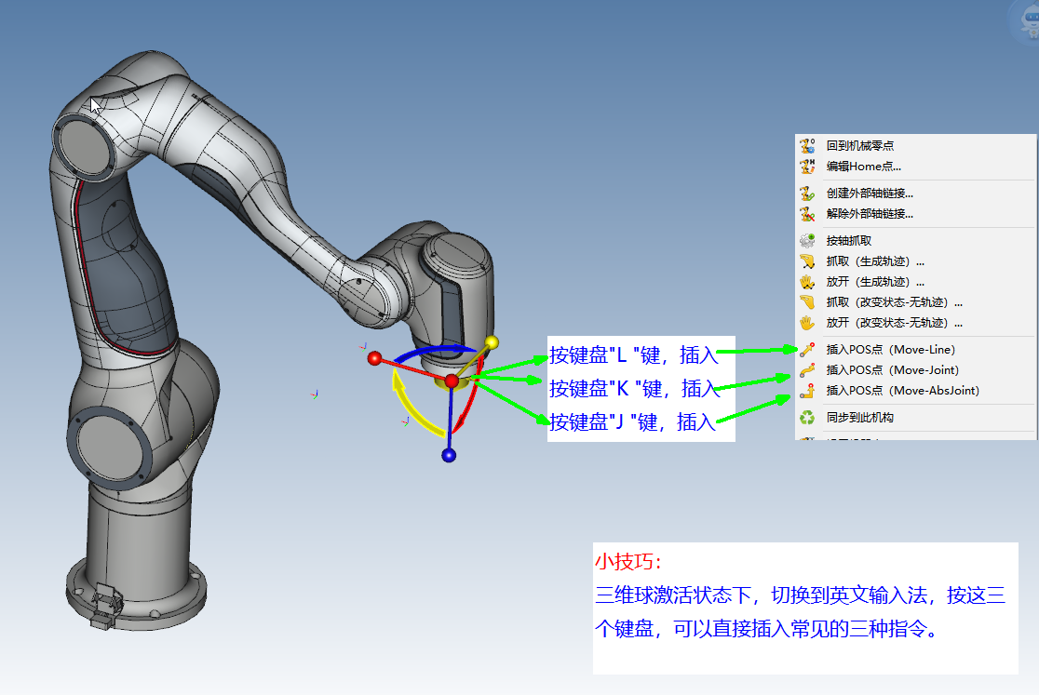
四种轨迹点
4.1.四种不同的轨迹点：
moveL 、
movej 、
moveabsj 、
moveC
4.2.四种轨迹点在不同品牌的机器人后置代码内的表现形式不一样
（使用“六轴机器人后置测试模板.robx”文件进行解说）

Slide 16
多种轨迹添加方式

Slide 17
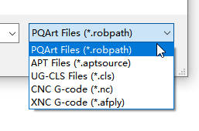
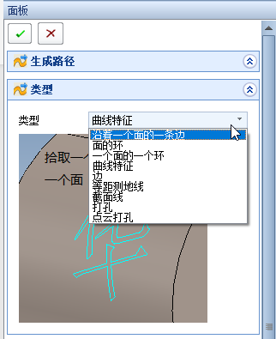
轨迹的多种添加方式
6.1 导入轨迹：
6.2 创建方式：

Slide 18
多种轨迹编辑方式

Slide 19
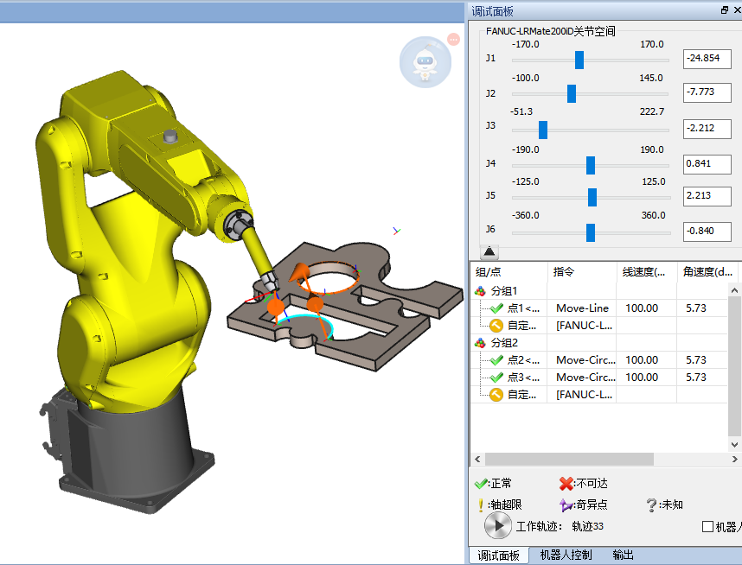
轨迹的五种状态

Slide 20
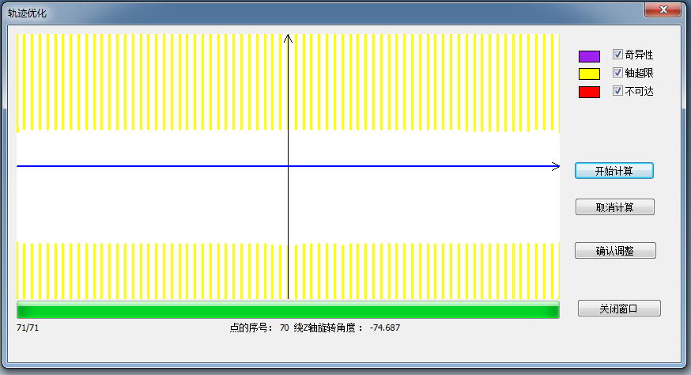
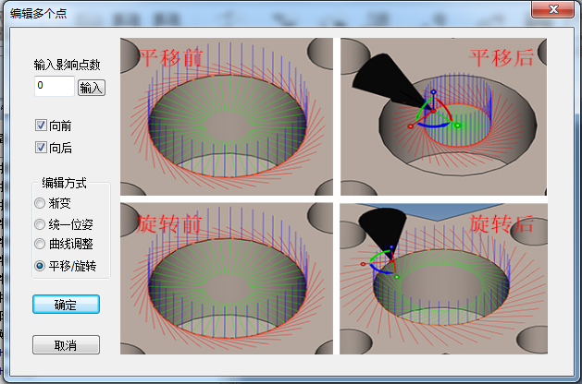
轨迹编辑的一般套路
6.1 moveL改为moveJ
6.2 轨迹优化
6.3 Z轴固定
6.4 Z轴旋转最小
6.5 统一位姿
6.6 编辑点 + 统一位姿
6.7 编辑多个点

Slide 21
仿真

Slide 22
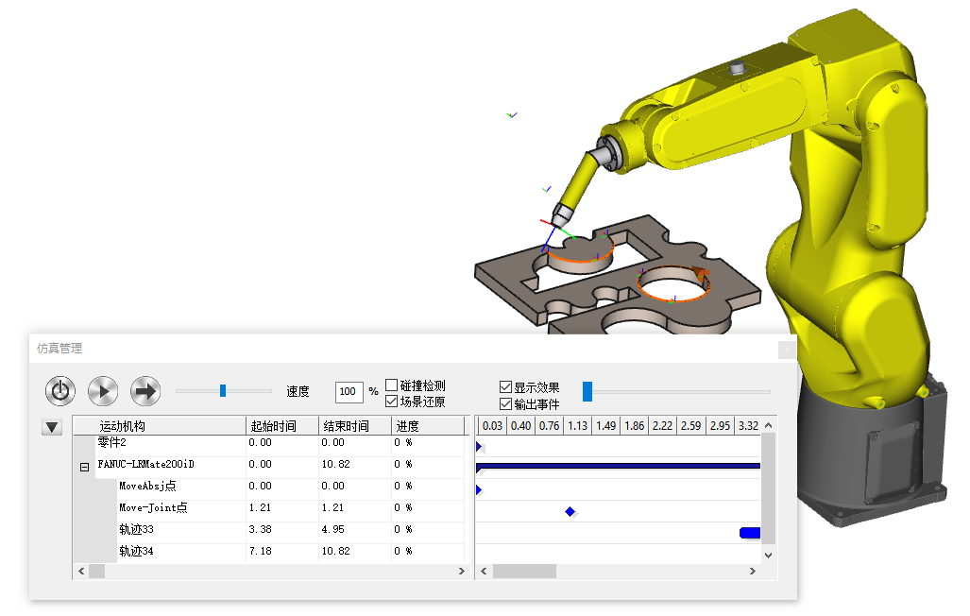
仿真
要点：干涉检测
显示效果
分析节拍

Slide 23
后置

Slide 24
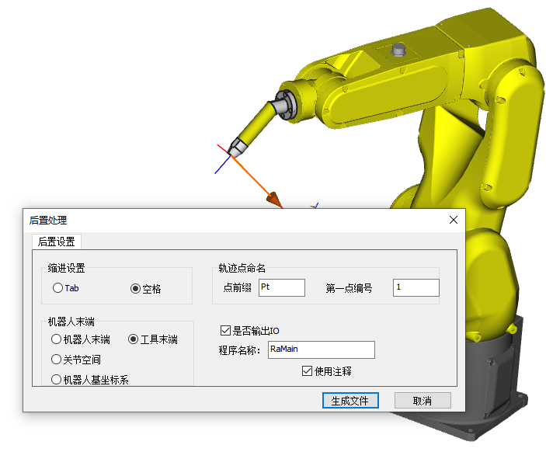
后置
要点：使用注释
使用工艺参数
导出文件编码
下载

Slide 25
支持各种后置

Slide 26
上机运行注意事项

Slide 27
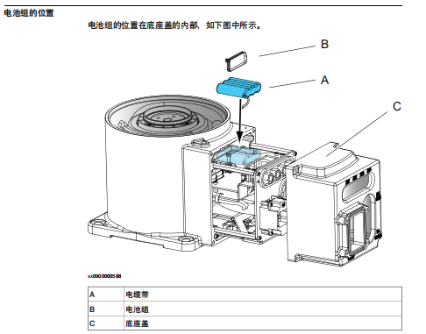
7.0 机器人零点校准
机器人的零点校准条件：
1.机器人经过搬运
2.机器人发生过碰撞
3.更换过零部件，特别是电机
4.示教器电池更换
.........

Slide 28
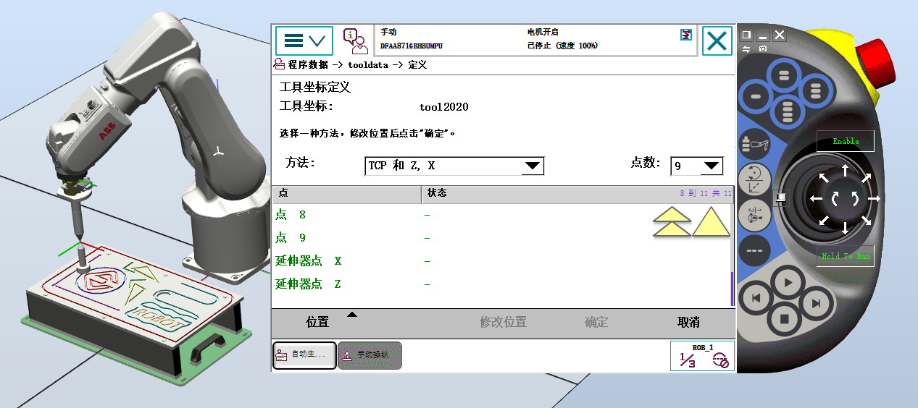
7.1 真机创建工具
创建工具方法：TCP和 Z,X 确定出工具坐标（TCP）相遇于法兰末端，确切的空间位姿。

Slide 29
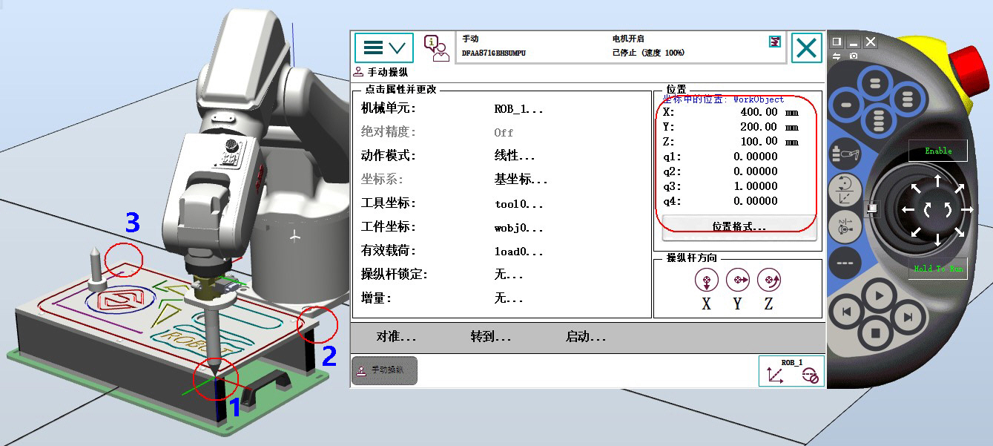
7.2.采集工件一些特征点
从涂胶板上采集三个点的数据,依次抄录下来：

Slide 30
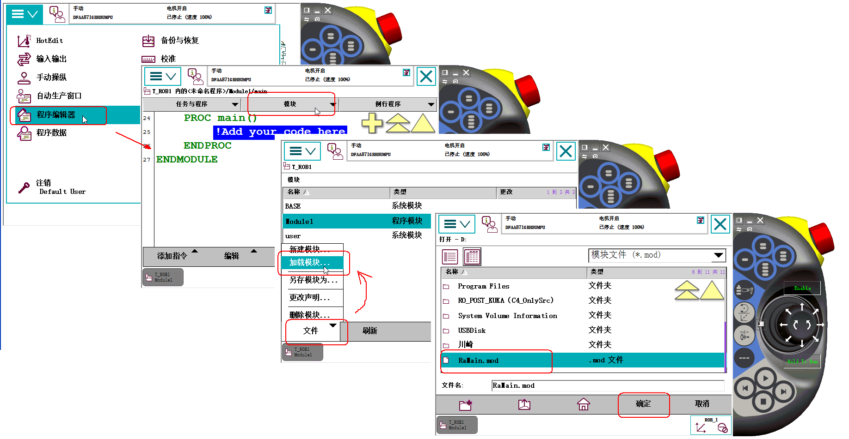
7.3 拷贝程序到示教器
A.使用优盘（U盘），将后置的RaMain.mod文件直接拷贝到示教器内
大致步骤就是通过 ABB示教器内的【程序编辑器】-》【主程序：模块】-》【文件：加载模块】，将U盘内的 后置文件，拷贝到ABB的示教器内。

Slide 31
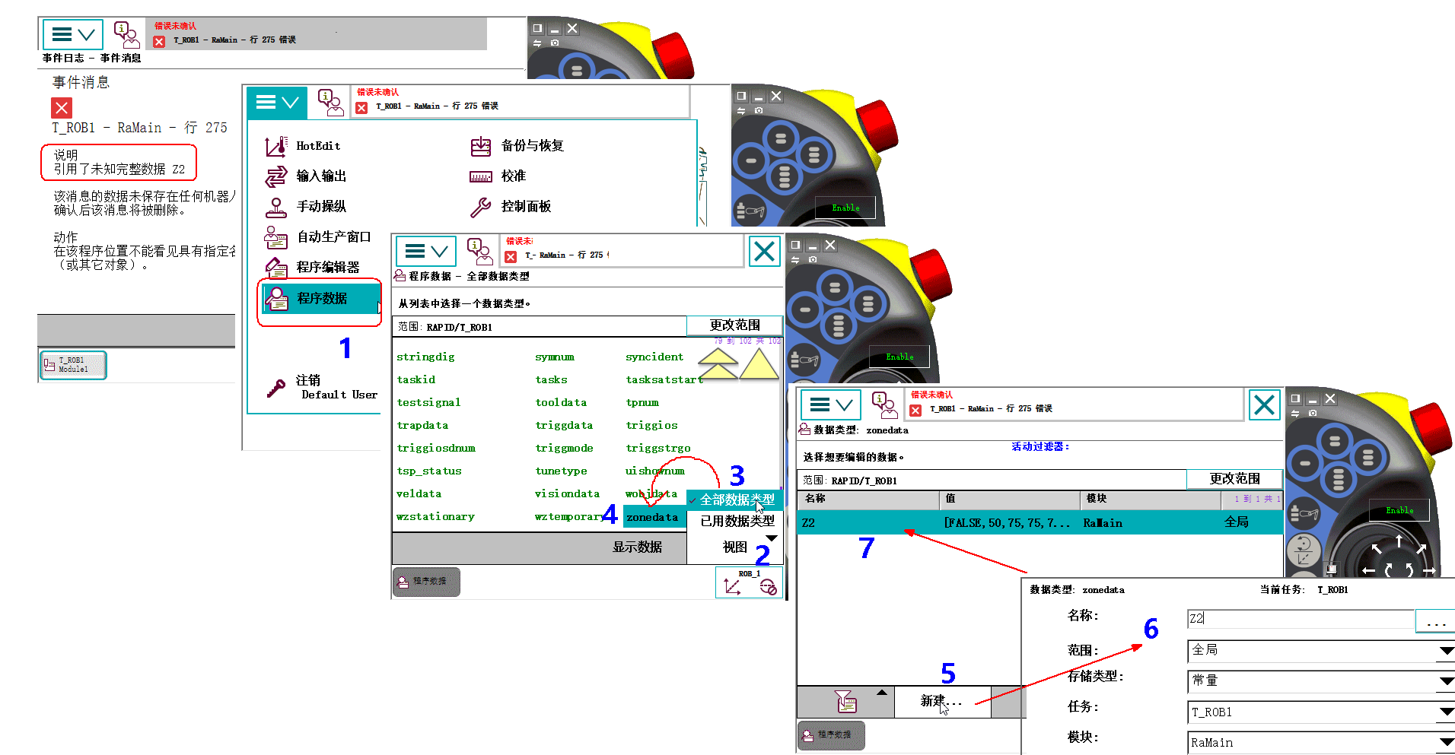
7.4 报错处理
ABB示教器内常见的错误：
1.插入代码格式错误，则需要改后置
2.插入后报别的文件错误，则需要修改好，或者删除其他文件
3.插入时，提示缺少变量。

Slide 32
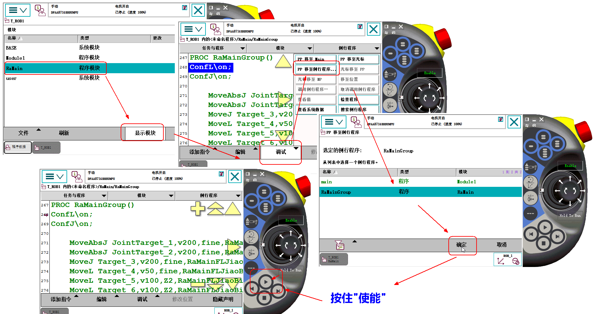
7.5 程序调试
在程序编辑器内，找到刚才导入的后置格式的文件，单击【显示模块】将后置代码显示出来。
打开导入的代码后，需要单击界面右上侧的【例行程序】，将当前程序加入到【PP移动到例行程”】，才能后续真机运行 。

